Slide 1



KIỂM ĐỊNH VÀ XÂY DỰNG MÔ HÌNH DỰ ĐOÁN TRONG CÁC TẬP DỮ LIỆU UNG THƯ VÚ (BREAST CANCER)
Nhóm 10

Slide 2
NHÓM 10
MSSV | HỌ TÊN | NHIỆM VỤ
21133013 | Đỗ Ngọc Chí Công | - Tiền xử lý dữ liệu kiểm tra có giá trị na hay không; và chuyển chuỗi thành số cho hai tập dữ liệu. - Vẽ biểu pie thể hiện tỷ trọng cho các giá trị cho các thuộc tính cho tập dữ liệu đầu tiên. - Vẽ biểu đồ cột thể hiện giá trị M và B cho tập dữ liệu thứ hai, vẽ biểu đồ tương quan cho tập dữ liệu thứ hai - Giải quyết bài toán: Xây dựng mô hình dự đoán khối u là lành tính hay ác tính thông qua các chỉ số được nhập vào xử dụng RandomForest - Tổng hợp file R Markdown.
21133006 | Phan Cao Bằng | - Biều đồ phân phối của trạng thái (Survived và Died) dưới sự ảnh hưởng của biến T.Stage và Age (Stacked Bar Chart). - Biều đồ so sánh sự chệnh lệch của các trạng thái (Status) và thể hiện mối quan hệ giữa các biếnAge, Survival.Months, T.Stage, N.Stage, Status (Scatter Plot). - Giải quyết bài toán: Tạo ra mô hình để kiểm tra các thuộc tính: Dự đoán Sống hoặc Chết của người bệnh Ung thư vú dựa vào các nhân tố như Tuổi, Chủng tộc, Tình trạng Es/Pro và một số nhân tố khác có trong tệp dữ liệu sử dụng hồi quy Logarit.
21133031 | Huỳnh Gia Hân | - Tìm kiếm dữ liệu. - Vẽ biểu đồ thể hiện bán kính khối u, bán kinh sai số chuẩn khối u và bán kinh lớn nhất mà khối u có thể đạt được cho tập dữ liệu thứ hai (histogram). - Vẽ biểu đồ thể hiện sự tương quan giữa của compactness_mean, concavity_mean, fractal_dimension_mean của tập dữ liệu thứ hai (bubble chart). - Vẽ các biểu đồ cho kiểm định giả thuyết (Stacked bar chart). - Làm các bài kiểm định giả thuyết. - Tổng hợp file Powerpoint.
21133059 | Trần Sĩ Nguyên | - Vẽ các biểu đồ: + Thống kế thời gian sống kể từ mắc bệnh theo tình trạng hôn nhân của những bênh nhân tử vong. + Thống kế thời gian sống kể từ mắc bệnh theo màu da của những bênh nhân tử vong. - Giải quyết bài toán: Bài toán: Tạo mô hình để dự đoán Status(Dead or Alive) dựa trên Age, Estrogen.Status, X6th.Stage, Survival.Months sử dụng desicion tree.

Slide 3
KIỂM ĐỊNH VÀ XÂY DỰNG MÔ HÌNH DỰ ĐOÁN RONG CÁC TẬP DỮ LIỆU UNG THƯ VÚ (BREAST CANCER)
THÔNG TIN VỀ CÁC TẬP DỮ LIỆU
BREAST CANCER WISCONSIN
GIỚI THIỆU ĐỀ TÀI
UNG THƯ VÚ CỦA SEER
KẾT LUẬN

Slide 4
GIỚI THIỆU ĐỀ TÀI

Slide 5

GIỚI THIỆU ĐỀ TÀI
Ung thư vú là một trong những loại ung thư phổ biến nhất ở phụ nữ trên khắp thế giới. Nó xuất phát từ các tế bào trong vùng vú và có thể phát triển thành các khối u gọi là tuyến vú.
Đề tài nghiên cứu về ung thư vú là rất quan trọng vì nó đề cập đến nhiều khía cạnh quan trọng như nhận biết, chẩn đoán, và điều trị bệnh.
Đề tài thực hiện các bài toán kiểm định bằng ANOVA, sử dụng các mô hình (Hồi quy Logarit, Decision Tree, Random Forest) thực hiện bài toán dự đoán đề có thể giúp cải thiện phương pháp chẩn đoán sớm, đề xuất các chiến lược điều trị hiệu quả hơn, và nâng cao chất lượng cuộc sống của những người mắc bệnh.

Slide 6
PHẦN 1. THÔNG TIN VỀ CÁC TẬP DỮ LIỆU

Slide 7
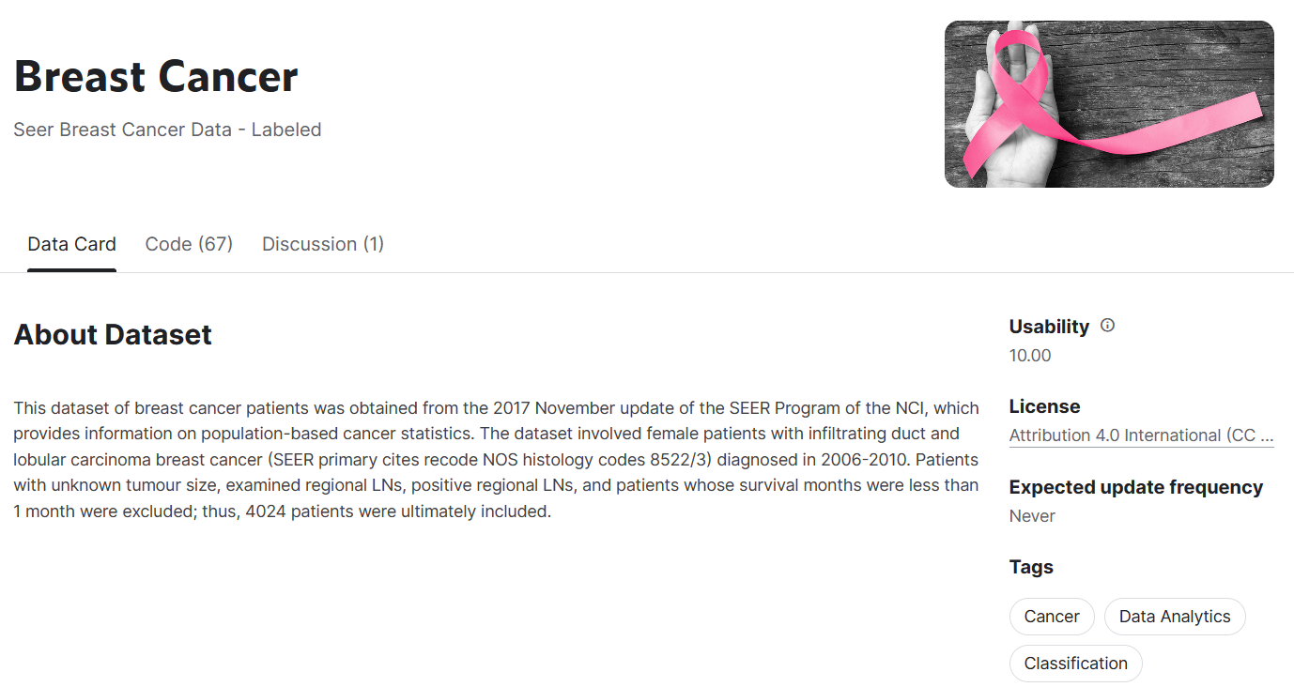
1.1.
UNG THƯ VÚ CỦA SEER
Nguồn: https://www.kaggle.com/datasets/reihanenamdari/breast-cancer

Slide 8
1.1. Ung thư vú của SEER
Được lấy từ bản cập nhật tháng 11 năm 2017 của Chương trình SEER của NCI.
Liên quan đến các bệnh nhân nữ bị ung thư vú ung thư biểu mô ống xâm nhập và ung thư biểu mô tiểu thùy được chẩn đoán vào năm 2006-2010.
4024 dòng x 16 cột.

Slide 9

1.1. Ung thư vú của SEER
1.
Age
5.
N Stage
Độ tuổi.
Các hạch bạch huyết ở nách và các khu vực khác gần vú.
2.
Race
6.
6th Stage
Chủng tộc.
Giai đoạn ung thu vú theo hệ thống AJCC 6th.
3.
Marital State
7.
Differentiate
Tình trạng hôn nhân.
Mức độ trưởng thành của các tế bào khối u.
4.
T Stage
8.
Grade
Đề cập đến kích thước, mức độ lan rộng của khối u nguyên phát. Thành phần quan trọng của TNM.
Mức độ trưởng thành (sự biệt hóa) của các tế bào khối u.

Slide 10
1.1. Ung thư vú của SEER
9.
A Stage
13.
Regional Node Examined
Trạng thái hoạt động khối u (đã lan rộng hoặc đã lan đến các bộ phận của cơ thể ở xa.
Kiểm tra hạch vùng tùy thuộc vào giai đoạn và vị trí khối u.
10.
Tumor Size
14.
Reginol Node Positive
Kích thước khối u.
11.
15.
Survival Months
Estrogren Status
Trạng thái thụ thể estrogen.
Tháng sinh tồn.
12.
Progesterone Status
16.
Status
Trạng thái thụ thể Progesterone.
Trạng thái sống – chết

Slide 11
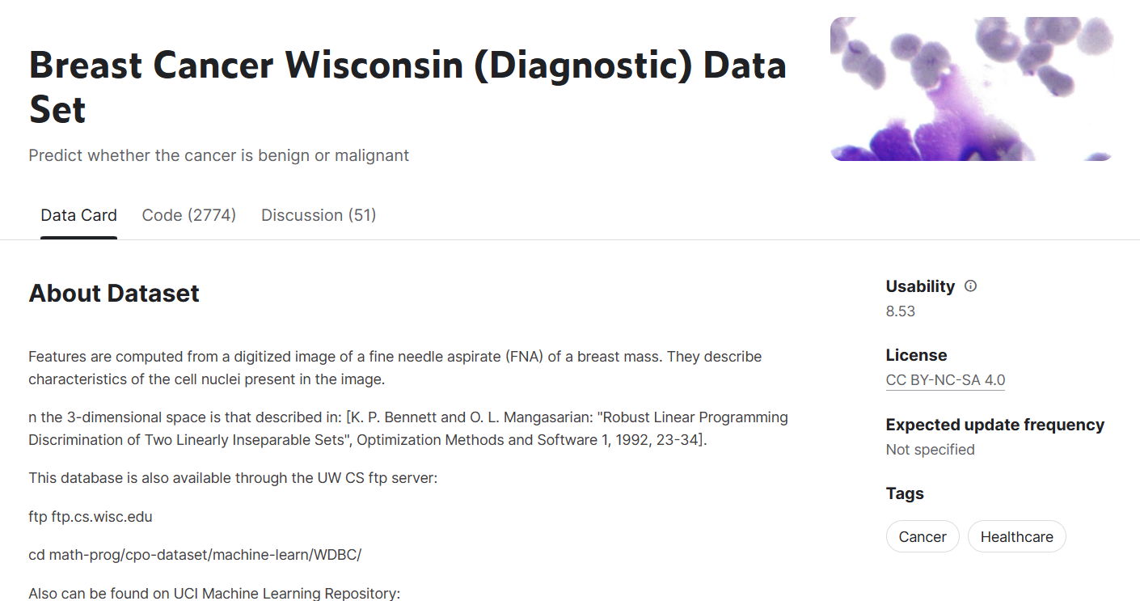
1.2.
BREAST CANCER WISCONSIN (Diagnostic)
Nguồn: https://www.kaggle.com/datasets/uciml/breast-cancer-wisconsin-data

Slide 12
1.2. Breast cancer Wisconsin (diagnostic)
Đặc trưng được tính từ một hình ảnh số hóa của một lấy tế bào nhỏ (FNA) của một khối u vú. Chúng mô tả các đặc điểm của những nhân tế bào hiện diện trong hình ảnh.
Không gian ba chiều được mô tả trong bài báo: [K. P. Bennett và O. L. Mangasarian: "Robust Linear Programming Discrimination of Two Linearly Inseparable Sets", Optimization Methods and Software 1, 1992, 23-34].
570 dòng x 32 cột

Slide 13
1.2. Breast cancer Wisconsin (diagnostic)
1.
5.
perimeter
9.
ID Number
concavity
Chu vi.
lõm (mức độ nghiêm trọng của các phần lõm của đường viền).
2.
6.
area
Diagnosis
10.
concave points
Khối u lành tính hoặc ác tính.
Diện tích.
điểm lõm (số phần lõm của đường viền).
7.
smoothness
3.
radius
11.
Bán kính.
độ mịn (thay đổi cục bộ về độ dài bán kính).
symmetry
sự đối xứng.
8.
12.
4.
texture
compactness
fractal dimension
Kết cấu (độ lệch chuẩn của các giá trị thang độ xám)
(perimeter^2 / area - 1.0) - nhỏ gọn (chu vi ^ 2 / diện tích - 1.0)
kích thước fractal ("xấp xỉ đường bờ " - 1).

Slide 14
PHẦN 1.
UNG THƯ VÚ CỦA SEER

Slide 15
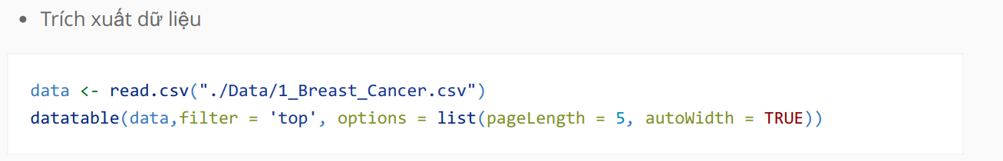
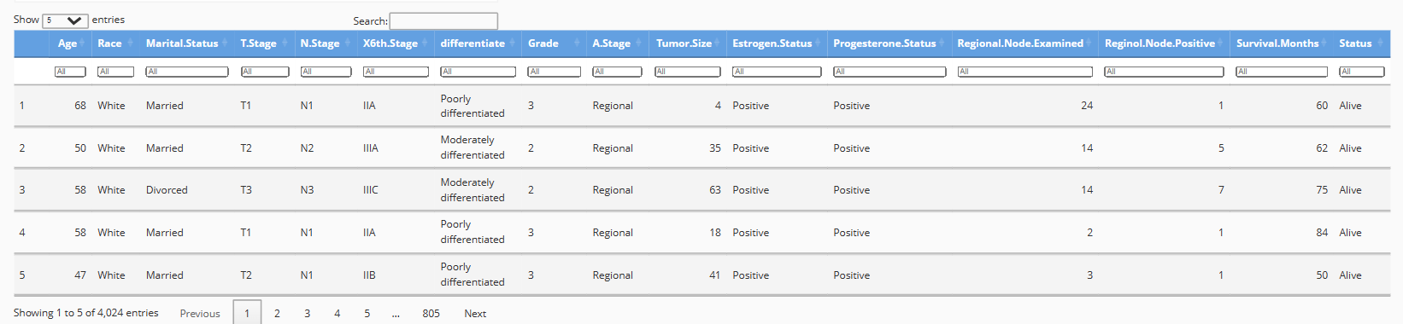
2.1. Trích xuất và đọc dữ liệu

Slide 16
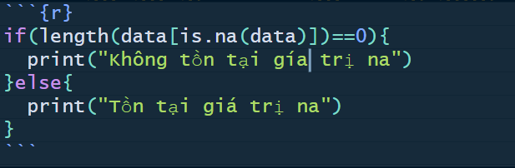
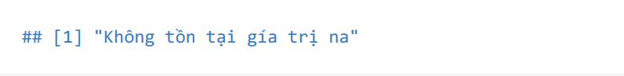
2.2. Tiền xử lý dữ liệu:
Kiểm tra xem có tồn tại giá trị na không?

Slide 17
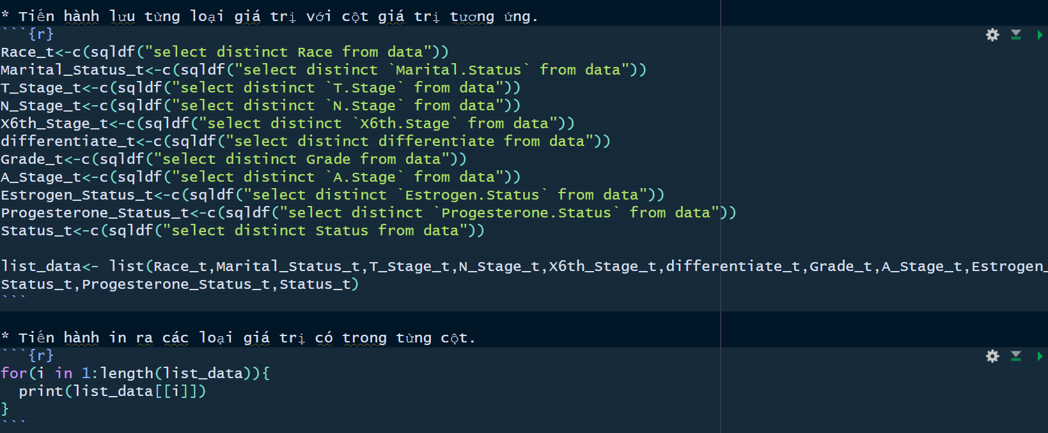
Chuyển đổi các giá trị chữ thành số.

Slide 18
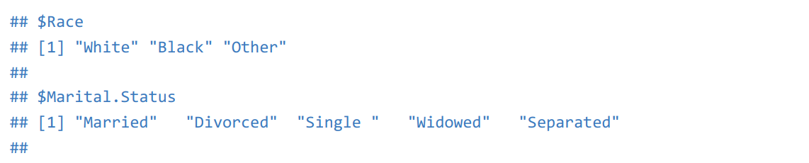
Chuyển đổi các giá trị chữ thành số.

Slide 19
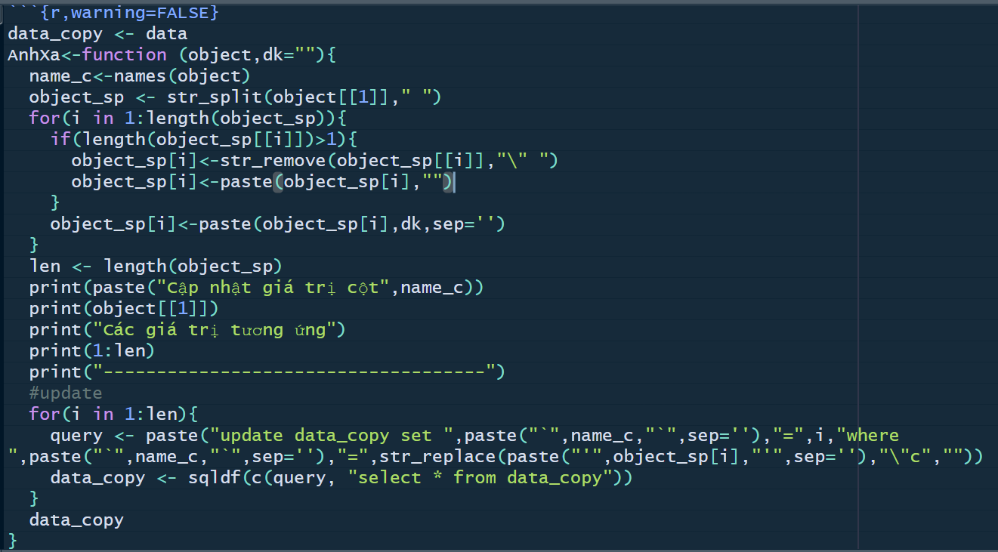
Chuyển đổi các giá trị chữ thành số.

Slide 20
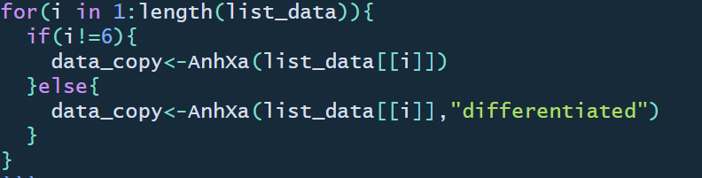
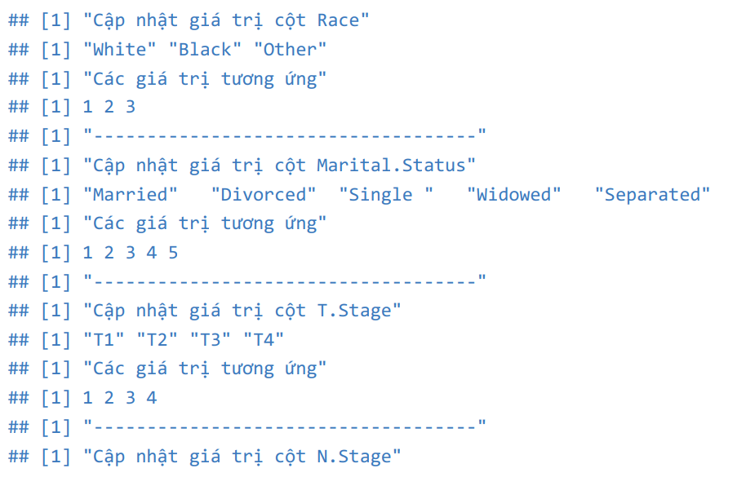
Chuyển đổi các giá trị chữ thành số.

Slide 21
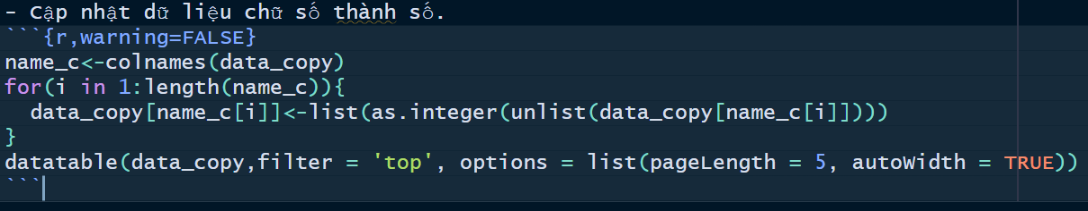
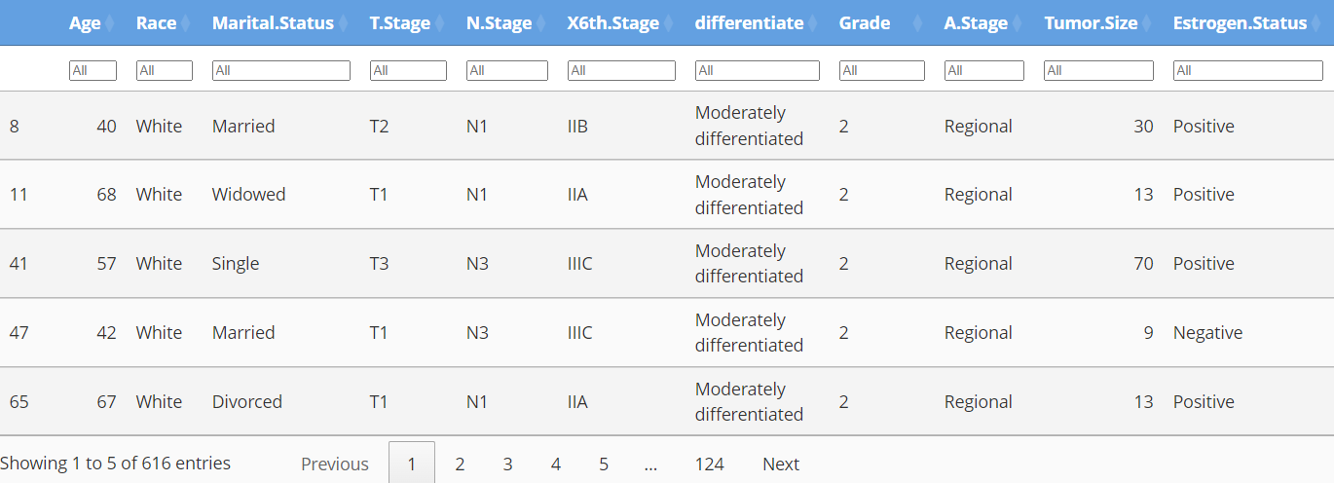

Slide 22

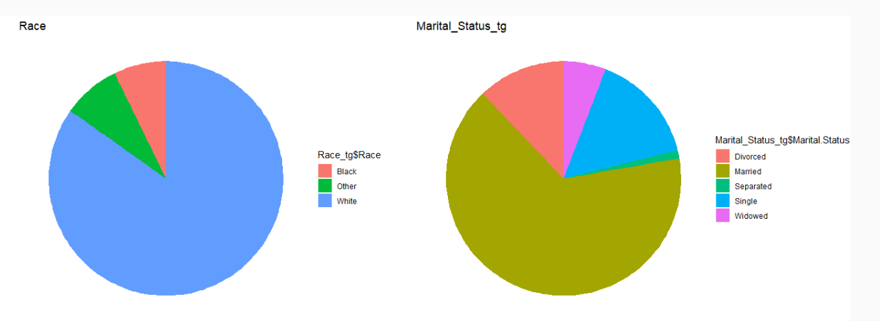
2.3. Hiển thị dữ liệu lên biểu đồ:
PIE CHART
Tập các biểu thể hiện tỉ trọng của các thuộc tính trong tập dữ liệu Breast Cancer thu được từ bản cập nhật tháng 11 năm 2017 của Chương trình SEER của NCI

Slide 23
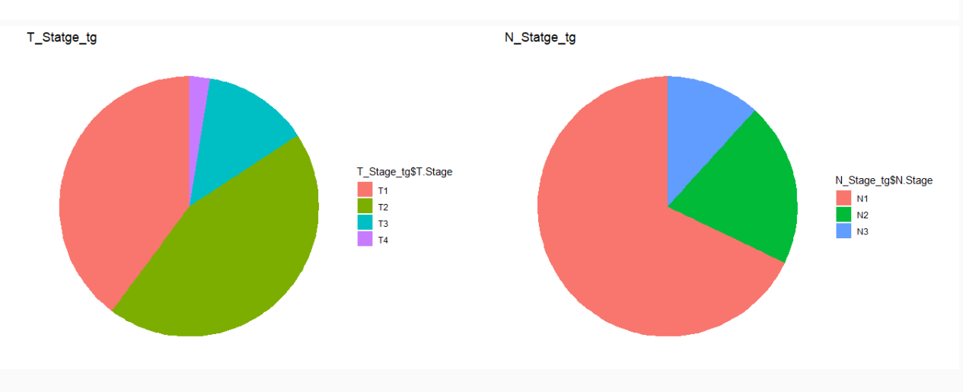
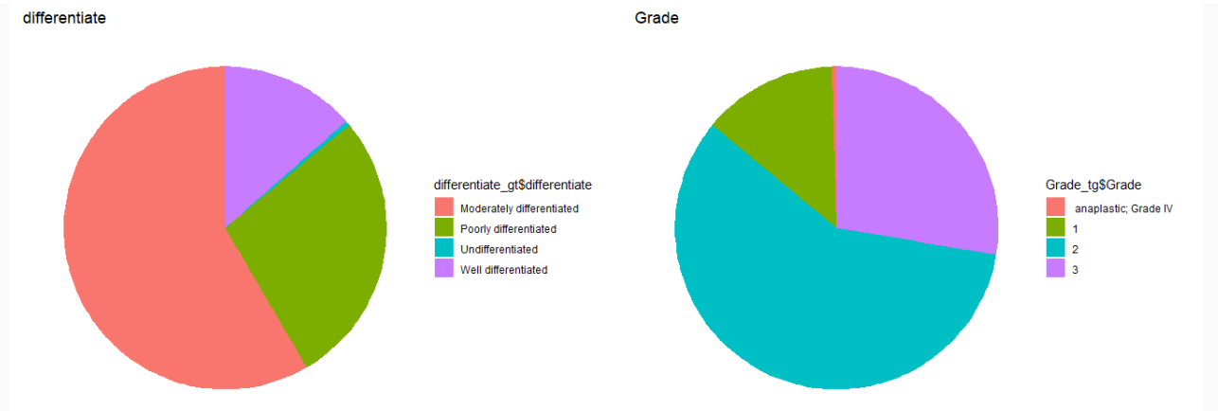

Slide 24
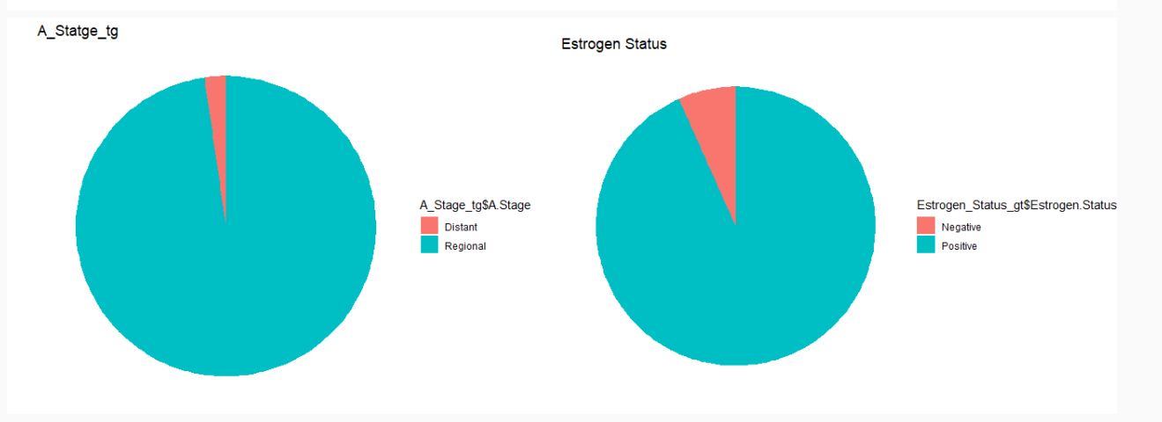
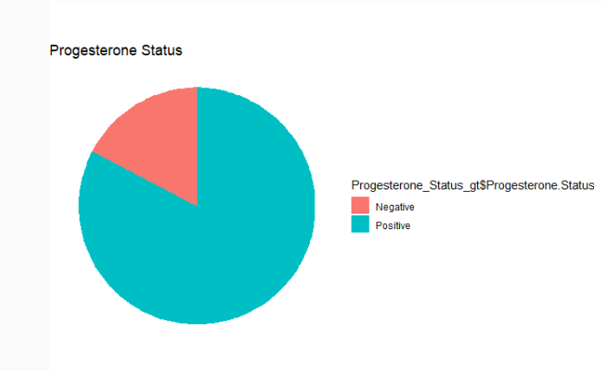
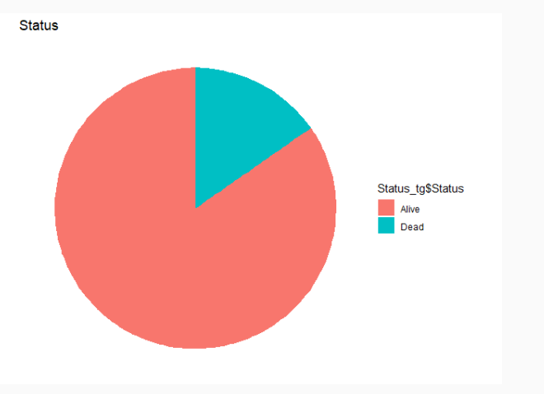

Slide 25
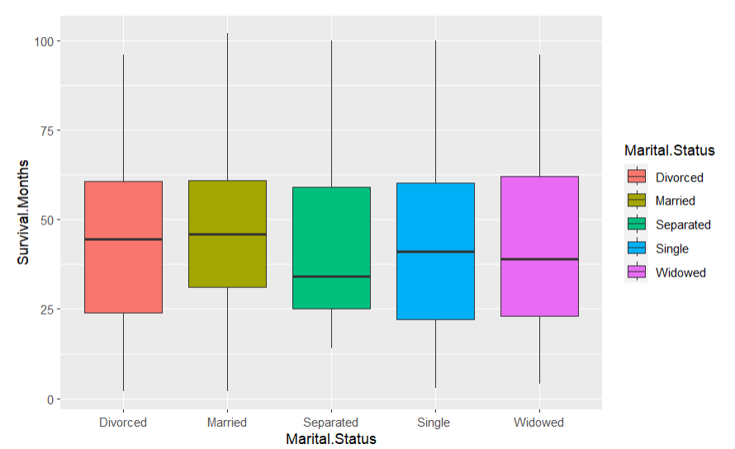
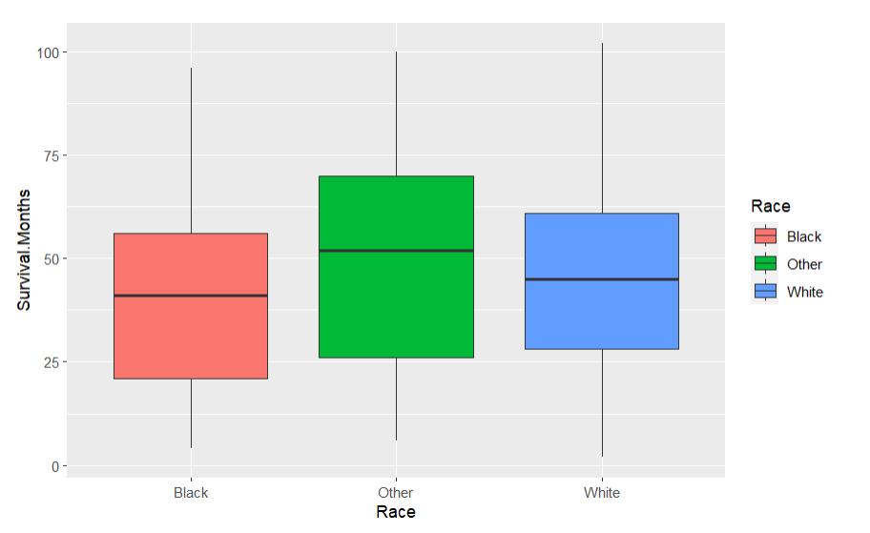
2.3. Hiển thị dữ liệu lên biểu đồ:
BOX PLOT

Slide 26
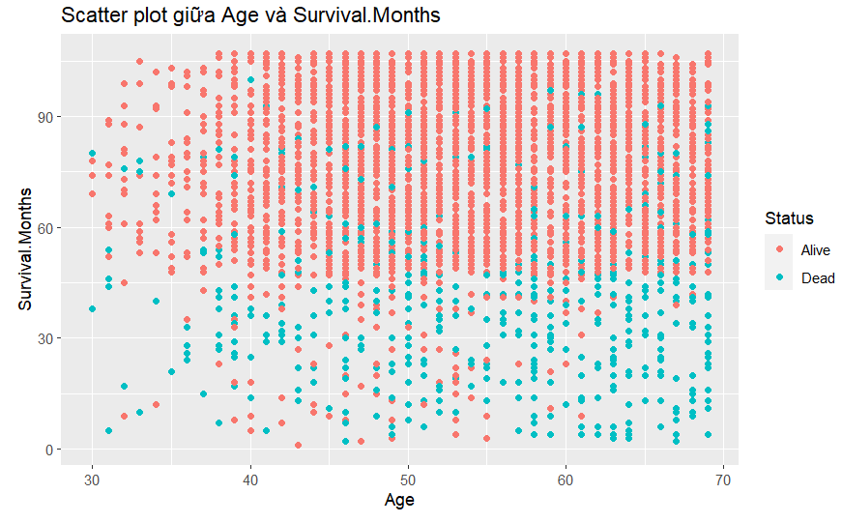
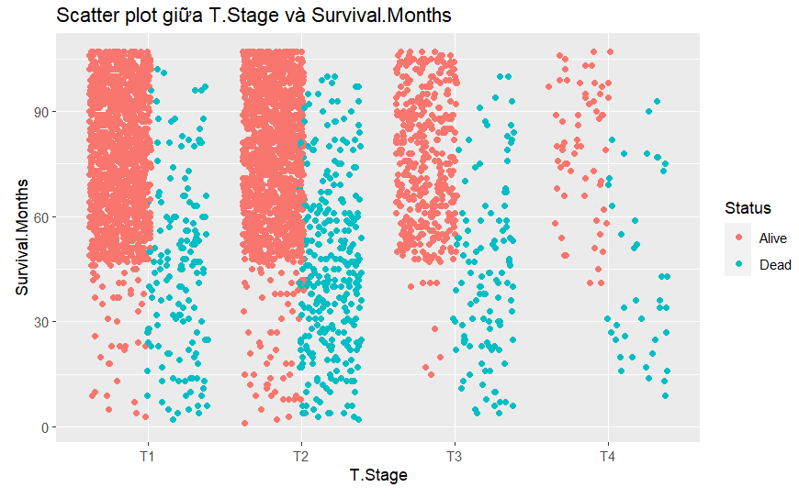
2.3. Hiển thị dữ liệu lên biểu đồ:
SCATTER PLOT

Slide 27
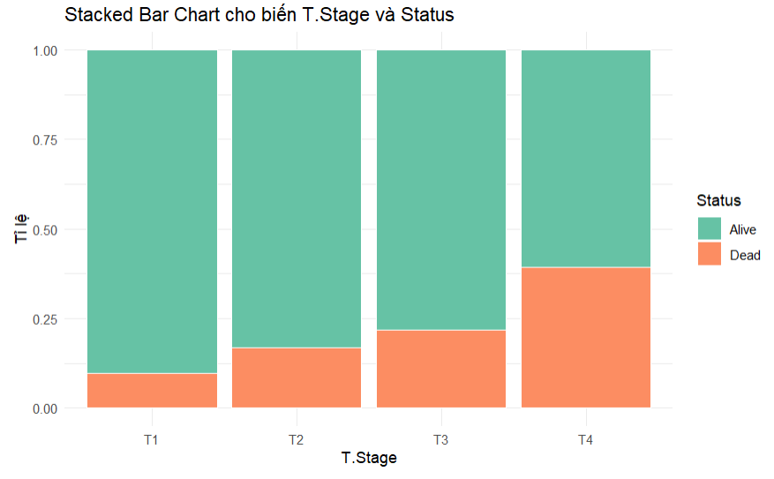
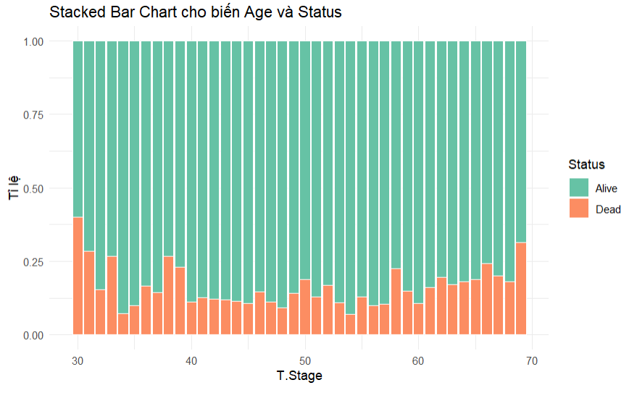
2.3. Hiển thị dữ liệu lên biểu đồ:
STACKED BAR CHART

Slide 28
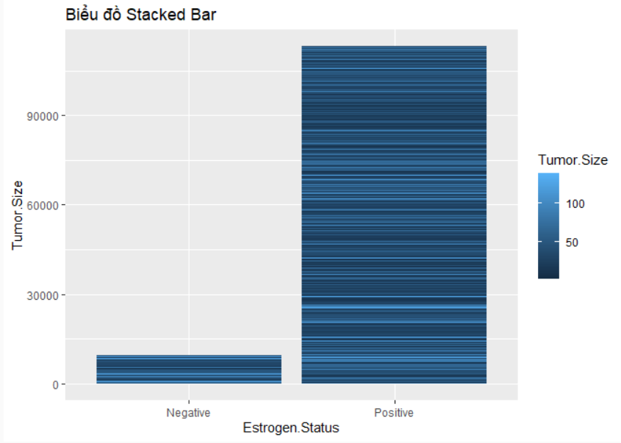
2.4. Bài toán
2.4.1. Kiểm định giả thuyết
a) Estrogen status có ảnh hưởng đến Tumor size?
H0: Estrogen status không ảnh hưởng đến Tumor size.
H1: Estrogen status ảnh hưởng đến Tumor size.

Slide 29
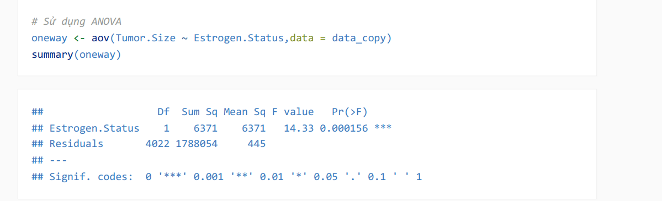
2.4. Bài toán
2.4.1. Kiểm định giả thuyết
a) Estrogen status có ảnh hưởng đến Tumor size?
p(0.00156) < 0.05 => bác bỏ H0, chấp nhận H1.

Slide 30
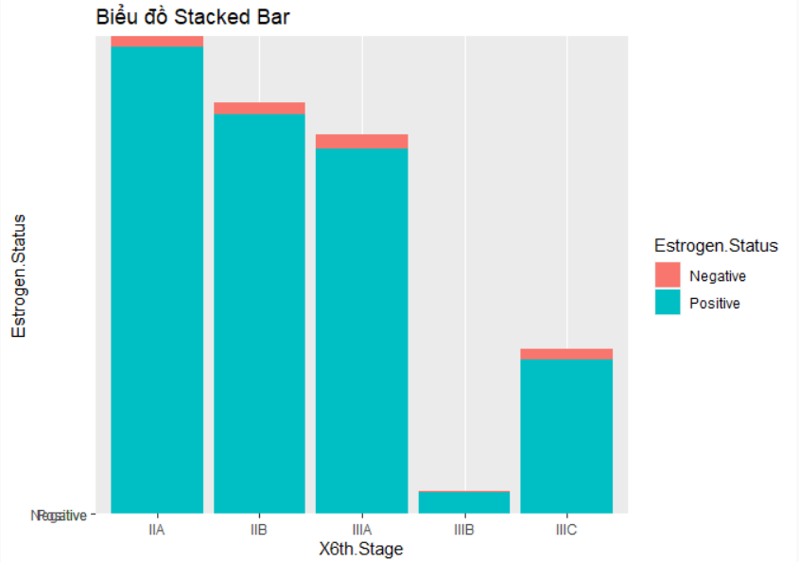
2.4. Bài toán
2.4.1. Kiểm định giả thuyết
b) Estrogen status có ảnh hưởng đến 6thStage?
H0: Estrogen status không ảnh hưởng đến 6thStage.
H1: Estrogen status ảnh hưởng đến 6thStage.

Slide 31
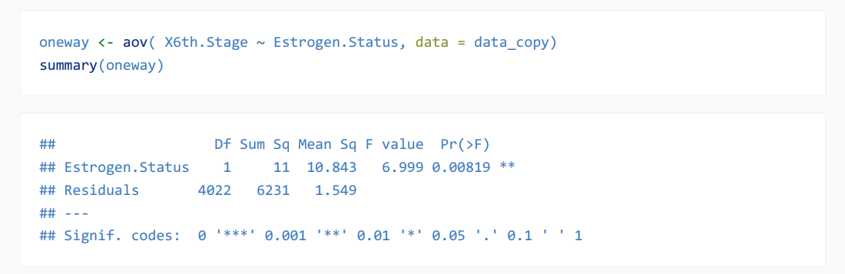
2.4. Bài toán
2.4.1. Kiểm định giả thuyết
b) Estrogen status có ảnh hưởng đến 6thStage?
p(0.00819) < 0.05 => bác bỏ H0, chấp nhận H1.

Slide 32
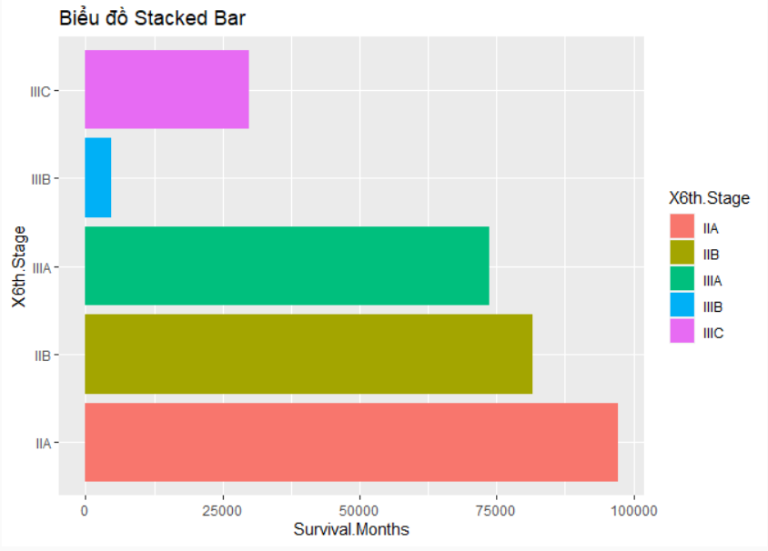
2.4. Bài toán
2.4.1. Kiểm định giả thuyết
c) 6thStages có ảnh hưởng đến Survival Months?
H0: 6thStage không ảnh hưởng đến Survival Months.
H1: 6thStage ảnh hưởng đến Survival Months.

Slide 33
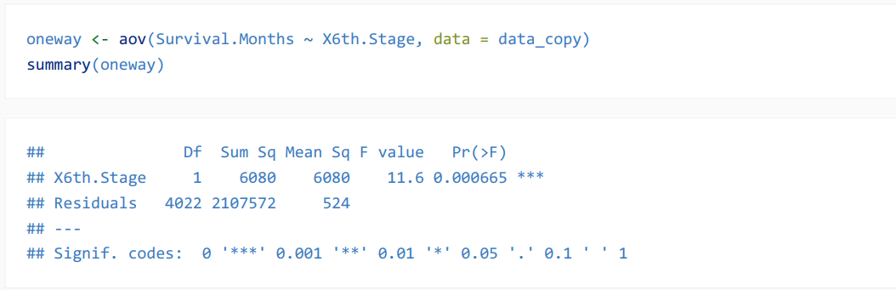
2.4. Bài toán
2.4.1. Kiểm định giả thuyết
c) 6thStages có ảnh hưởng đến Survival Months?
p(0.000665) < 0.05 => bác bỏ H0, chấp nhận H1.

Slide 34
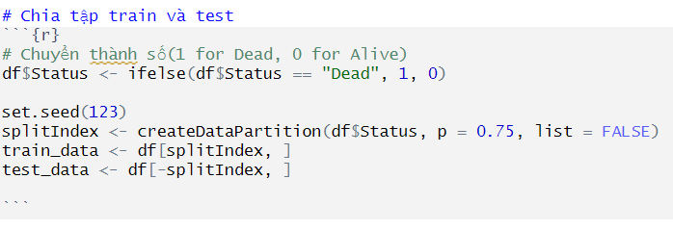
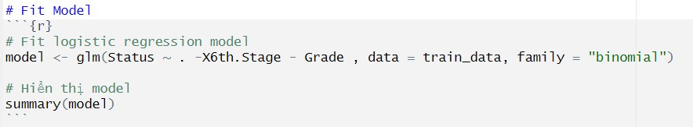
2.4. Bài toán
2.4.2. Tạo ra mô hình để kiểm tra các thuộc tính: Dự đoán Sống hoặc Chết của
người bệnh Ung thư vú dựa vào các nhân tố như Tuổi, Chủng tộc, Tình trạng Es/Pro và một số nhân tố khác có trong tệp dữ liệu sử dụng HỒI QUY LOGARIT
Tạo một mô hình *Hồi Quy Logarit* "`model`", sử dụng hàm glm(), xác định biến phụ thuộc "`Status`" và sử dụng tất cả các biến độc lập trong tập dữ liệu "`train`" theo phân phối nhị phân "`binomial`". Sau khi chạy ra kết quả, có thể nhận thấy các dòng dữ liệu quan trọng:

Slide 35
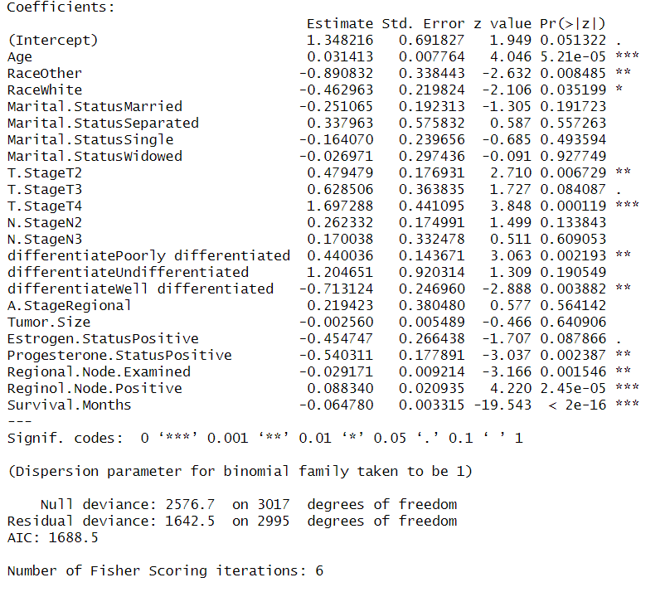
2.4. Bài toán
2.4.2. Tạo ra mô hình để kiểm tra các thuộc tính: Dự đoán Sống hoặc Chết của
người bệnh Ung thư vú dựa vào các nhân tố như Tuổi, Chủng tộc, Tình trạng Es/Pro và một số nhân tố khác có trong tệp dữ liệu sử dụng HỒI QUY LOGARIT
Sau khi chạy ra kết quả, có thể nhận thấy các dòng dữ liệu quan trọng:
- Coefficients: thông tin về các hệ số hồi quy của mô hình. Mỗi hàng trong bảng tương ứng với một biến độc lập, và các thông tin bao gồm:
- Estimate
- Std. Error
- z value
- Pr(\>\|z
- Signif. codes

Slide 36
2.4. Bài toán
a. Xác định sai số dự báo:
 | Dự báo = 0 | Dự báo = 1
Thực tế =0 | Âm tính thực (TN-True Negative) | Dương tính giả (FP-False Positive)
Thực tế =1 | Âm tính giả (FN-False Negative) | Dương tính thực (TP-True Positive)

Slide 37
2.4. Bài toán
a. Xác định sai số dự báo:
- N: là số quan sát
- Độ chính xác toàn thể: (TN + TP)/N
- Sai số toàn thể: (FP+FN)/N
- Độ nhạy (Sensitivity):
+ Độ nhạy = dương tính thực/(thực tế=1) = TP/(FN+TP)
+ Sai số âm tính giả (False Negative Error) = 1- độ nhạy = FN/(TP+FN)
- Độ đặc hiệu(Specificity):
+Độ đặc hiệu = âm tính thực/(thực tế =0) = TN/(TN+FP)
+Sai số dương tính giả(False Positive Error) = 1- độ đặc hiệu = FP/(TN+FP)

Slide 38
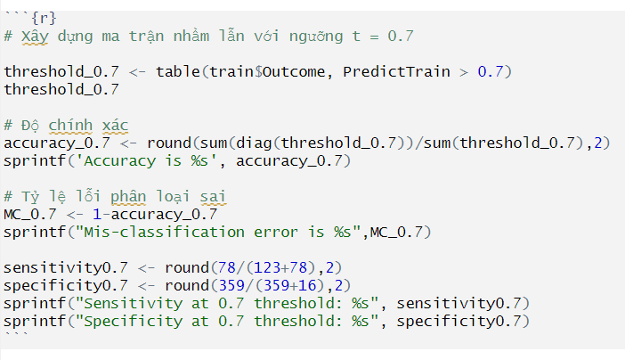
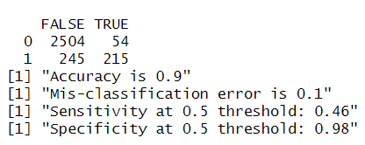
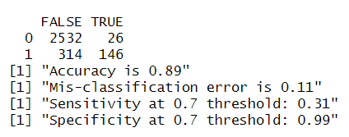
2.4. Bài toán
a. Xác định sai số dự báo:
## Ngưỡng
#0.5
#0.7

Slide 39
2.4. Bài toán
a. Xác định sai số dự báo:
Tại sao cần tính toán độ nhạy và độ đặc hiệu?
1
Đánh giá hiệu suất mô hình
3
Phù hợp với bài toán cụ thể
2
4
Quan tâm đến cả hai loại sai sót
So sánh mô hình

Slide 40
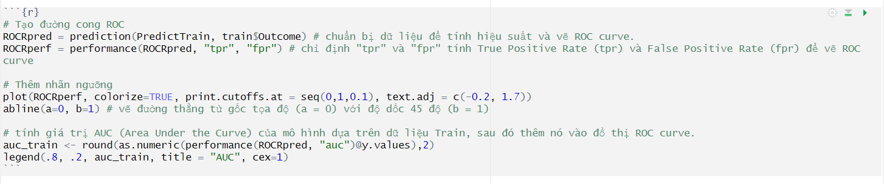
2.4. Bài toán
b. Xác định Ngưỡng:
*Đường cong ROC* sẽ giúp Chúng ta quyết định ngưỡng nào là tốt nhất
- Ngưỡng cao:
- Độ đặc hiệu cao
- Độ nhạy thấp
- Ngưỡng thấp:
- Độ đặc hiệu thấp
- Độ nhạy cao

Slide 41
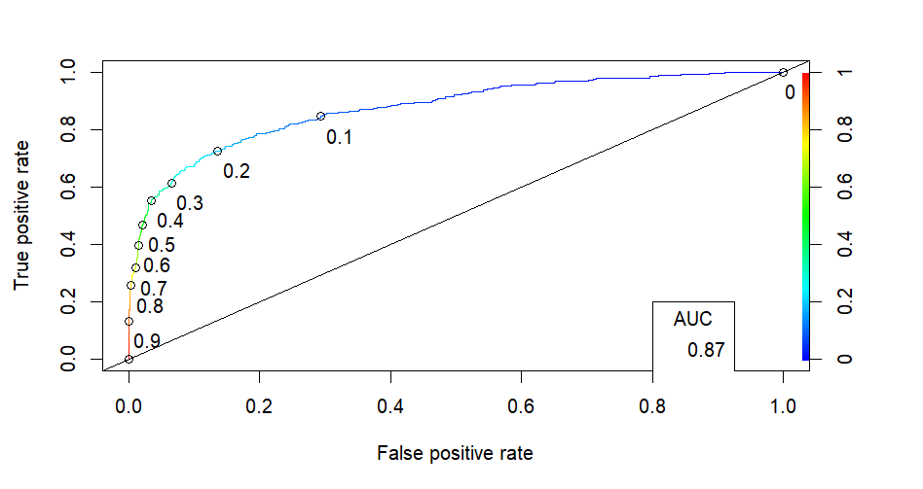
2.4. Bài toán
b. Xác định Ngưỡng:

Slide 42
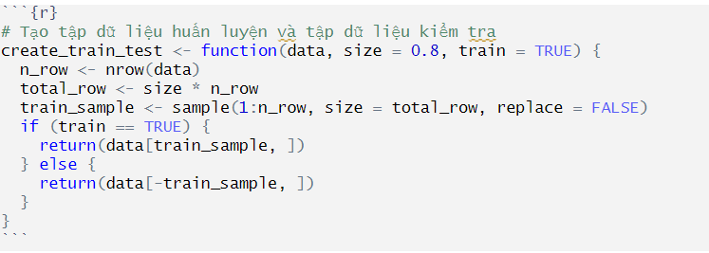
2.4. Bài toán
2.4.3. Mô hình để dự đoán Status(Dead or Alive) dựa trên Age, Estrogen.Status, X6th.Stage, Survival.Months sử dụng desicion tree.
Đầu vào là tập dữ liệu train với các thuộc tính Age, Estrogen.Status, X6th.Stage, Survival.Months, Status để tiến hành train, và tập dữ liệu test để dự đoán

Slide 43
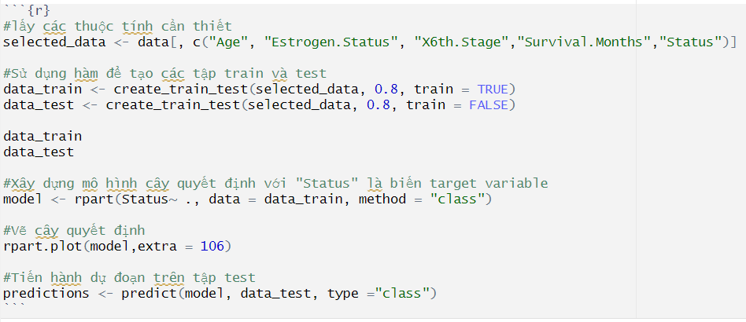
2.4. Bài toán
2.4.3. Mô hình để dự đoán Status(Dead or Alive) dựa trên Age, Estrogen.Status, X6th.Stage, Survival.Months sử dụng desicion tree.
Đầu ra là kết quả dự đoán trên tập train

Slide 44
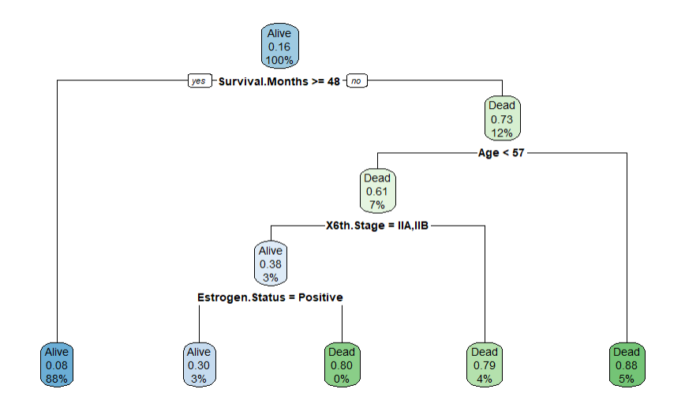
2.4. Bài toán
2.4.3. Mô hình để dự đoán Status(Dead or Alive) dựa trên Age, Estrogen.Status, X6th.Stage, Survival.Months sử dụng desicion tree.
Đầu ra là kết quả dự đoán trên tập train

Slide 45
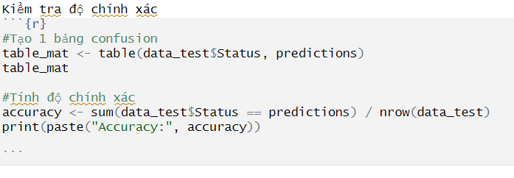
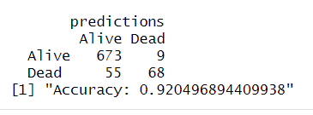
V. Bài toán
2.4.3. Mô hình để dự đoán Status(Dead or Alive) dựa trên Age, Estrogen.Status, X6th.Stage, Survival.Months sử dụng desicion tree.
KIỂM TRA ĐỘ CHÍNH XÁC MÔ HÌNH

Slide 46
PHẦN 3.
BREAST CANCER WISCONSIN

Slide 47
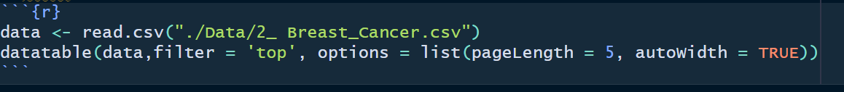
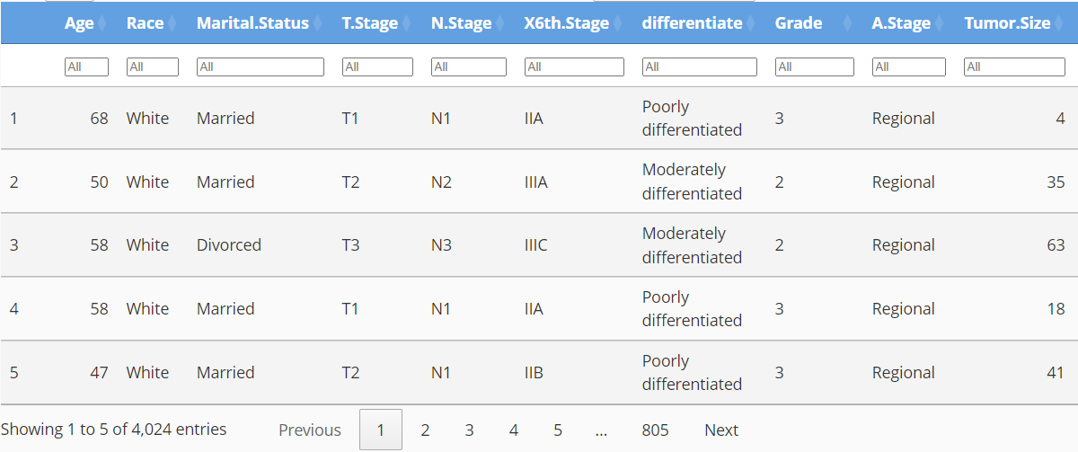
3.1. Trích xuất và đọc dữ liệu

Slide 48
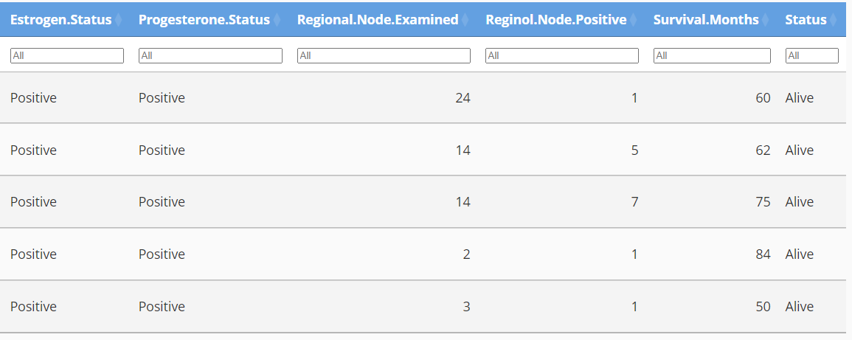

Slide 49

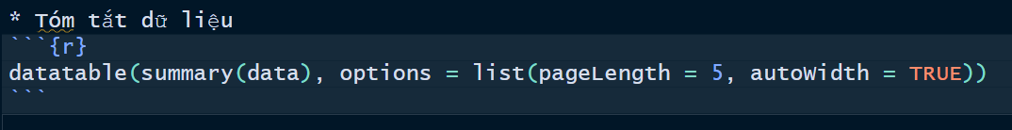
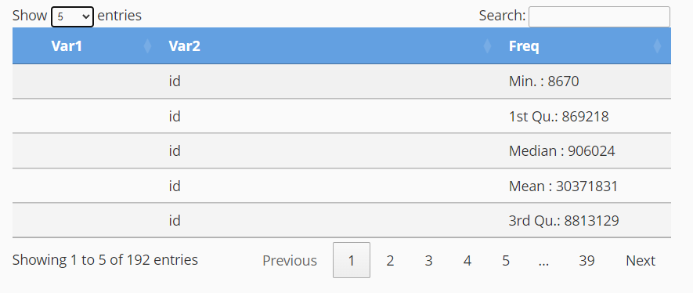
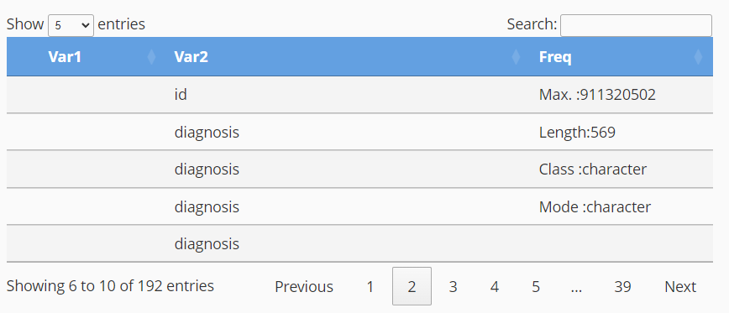



Slide 50


3.2. Tiền xử lý dữ liệu

Slide 51



Slide 52



Slide 53


3.3. Hiển thị dữ liệu lên biểu đồ

Slide 54





Slide 55



Slide 56



Slide 57


Slide 58


3.4. Bài Toán: Xây dựng mô hình dự đoán khối u là lành tính hay ác tính thông qua các chỉ số được nhập vào xử dụng Random Forest

Slide 59




Slide 60


Slide 61



Slide 62


Slide 63


Slide 64




Slide 65



Slide 66
KẾT LUẬN

Slide 67
KẾT LUẬN
Thực hiện tiền xử lý dữ liệu và trực quan hóa dữ liệu với nhiều dạng biểu đồ khác nhau (Stacker Bar chart, Box plot,....)
Vận dụng được ANOVA cho cấc bài kiểm định giả thuyết.
Xây dựng được mô hình Hồi quy Logarit, Decision Tree và Random Forest cho các bài toán dự đoán.
Tóm lại, các kết quả mang lại hiệu quả những quá trình làm bài toán đã cung cấp thông tin chi tiết, hiệu quả để hiểu, phân tích và đưa ra quyết định trong lĩnh vực y học và nghiên cứu về ung thư vú.

Slide 68
CẢM ƠN THẦY VÀ CÁC BẠN ĐÃ LẮNG NGHE
Nhóm 10

